Slide 1
FUNCIONES TRASCENDENTES

Slide 2
FUNCIÓN EXPONENCIAL

Slide 3
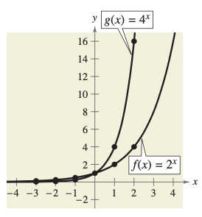
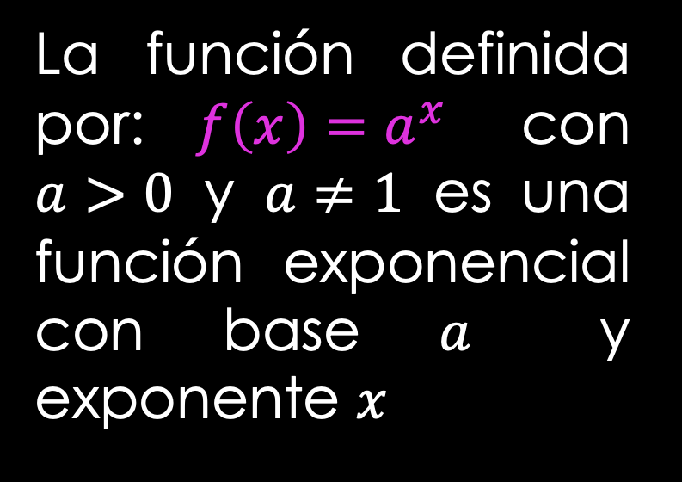
DEFINICIÓN
La función definida por: $f\left(x\right)=a^{x}$ con $a>0$ y $a≠1$ es una función exponencial con base $a$ y exponente $x$

Slide 4
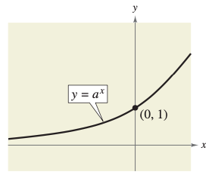

CARACTERÍSTICAS
Dominio $\left(−∞,∞\right)$
Rango $\left(0,∞\right)$
Punto de corte con el eje $y$: $\left(0,1\right)$
Creciente
Asíntota horizontal en $y=0$
Es continua

Slide 5


PROPIEDADES DE LOS EXPONENTES
$a^{x}∗ a^{y}=a^{x+y}$
$\frac{a^{x}}{a^{y}} =a^{x−y}$
${\left(a^{x}\right)}^{y}=a^{xy}$
$\frac{1}{a^{x}}=a^{−x}$
$\sqrt[y]{a^{x}}=a^{x/y}$
PROPIEDAD BIUNÍVOCA
Para $a>0$ y $a≠1, a^{x}=a^{y }$ si y solo si $x=y$

Slide 6


SOLUCIÓN ECUACIÓN
Método 1
$2^{3x+1}=16$
$2^{3x+1}=2^{4}$
$3x+1=4$
$x=\frac{3}{3}$
$x=1$
Método 2
$2^{3x+1}=16$
$$\log_{2}{2^{3x+1}}=\log_{2}{16}$$
$3x+1=\log_{2}{16}$
$x=\frac{\log_{2}{16}−1}{3}$
$x=1$

Slide 7
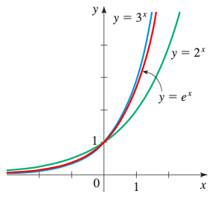

FUNCIÓN EXPONENCIAL NATURAL
La característica fundamental es que su base es el número $e$

Slide 8
FUNCIÓN LOGARÍTMICA

Slide 9
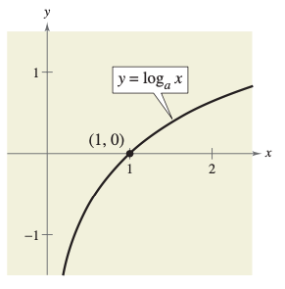

DEFINICIÓN
Es una función logarítmica con base $a f\left(x\right)=\log_{a}{x}$, si para toda $x>0, a>0$ y $a≠1,$ $y=\log_{a}{x}$ si y sólo si $x=a^{y}$ la función dada por

Slide 10
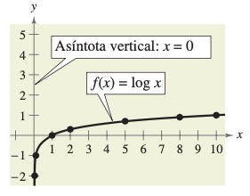

CARACTERÍSTICAS
Dominio $\left(0,∞\right)$
Rango $\left(−∞,∞\right)$
Punto de corte con el eje $x$: $\left(1,0\right)$
Creciente
Asíntota vertical en $x=0$
Es continua

Slide 11
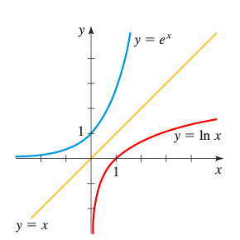

FUNCIÓN LOGARITMO NATURAL
La característica fundamental es que la base del logaritmo es el número $e$

Slide 12
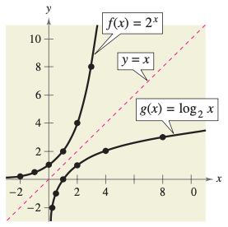

FUNCIÓN EXPONENCIAL Vs FUNCIÓN LOGARÍTMICA
Tiene función inversa.
Reflexión de la gráfica $y=a^{x}$ alrededor de la recta $y=x$

Slide 13

PROPIEDADES DE LOS LOGARÍTMOS
$\log_{a}{x}+$ $\log_{a}{y}=\log_{a}\left(xy\right)$
$\log_{a}{x}−$ $\log_{a}{y}=\log_{a}\left(\frac{x}{y}\right)$
$\log_{a}{x^{y}=y}\log_{a}x$
$\log_{a}1=0$
$\log_{a}a=1$
$\log_{a}a^{x}=x$ si $a^{\log_{a}{x}}=x$
$\log_{a}{x}=\frac{\log_{b}{x}}{\log_{b}{a}}$, $\log_{a}{x}=\frac{\log{x}}{\log{a}}$, $\log_{a}{x}=\frac{\ln{x}}{\ln{a}}$

Slide 14

SOLUCIÓN DE ECUACIONES
$\log_{3}\left(x+2\right)+\log_{3}\left(2x+7\right)=3$
$\log_{3}\left(x+2\right)\left(2x+7\right)=3$
$3^{\log_{3}\left(x+2\right)\left(2x+7\right)}=3^{3}$
$\left(x+2\right)\left(2x+7\right)=3^{3}$
${2x}^{2}+11x+14=27$
${2x}^{2}+11x−13=0$
$\left(2x+13\right)\left(x−1\right)=0$
$x=−\frac{13}{2}$ $x=1$

Slide 15
BIBLIOGRAFÍA
Stewart, J. L. Redlin y S. Watson (2012). Precálculo. Matemáticas para el cálculo. Sexta edición. Cengage learning editores, s.a: México.
Larson, R. (2012). Precálculo. OCTAVA edición. Cengage Learning, editores, s.a: México.

